Slide 1
26-3
These materials are by the Kongki Ka Project and are made available to you under the terms of the Creative Commons Attribution ShareAlike license 4.0.
You have permission to share and redistribute these materials in any format and to make reasonable revisions and adaptations of this translation, provided that:
You include the above licence and source information.
If you redistribute these materials or create derivatives, you must distribute your contributions under the same license as the original.
The Holy Bible, Berean Standard Bible, BSB is produced in cooperation with Bible Hub, Discovery Bible, OpenBible.com, and the Berean Bible Translation Committee. This text of God's Word has been dedicated to the public domain.
Tibetan text is from the The Holy Bible in Modern Literary Tibetan, New Tibetan Bible translation.
This translation is made available under the terms of the Creative Commons Attribution-NonCommercial-NoDerivatives 4.0 International license.
Notes:
Checked Kham
26 Daniel
1. Daniel and friends eat vegetables – Daniel 1:1-21 (Center Top)
2. Nebuchadnezzar’s Statue dream – Daniel 2:1-49 (Left Top)
3. The furnace – Daniel 3:1-30 (Right Top)
4. Nebuchadnezzar’s Tree Dream – Daniel 4:1-37 (Right Bottom)
5. Handwriting on the wall – Daniel 5:1-31 (Center Bottom)
6. Daniel’s prayer life – Daniel 6:1-11 [Daniel 7-12 – Visions] (Left Bottom)
7. Lion’s den – Daniel 6:12-28 (Center)

Slide 2
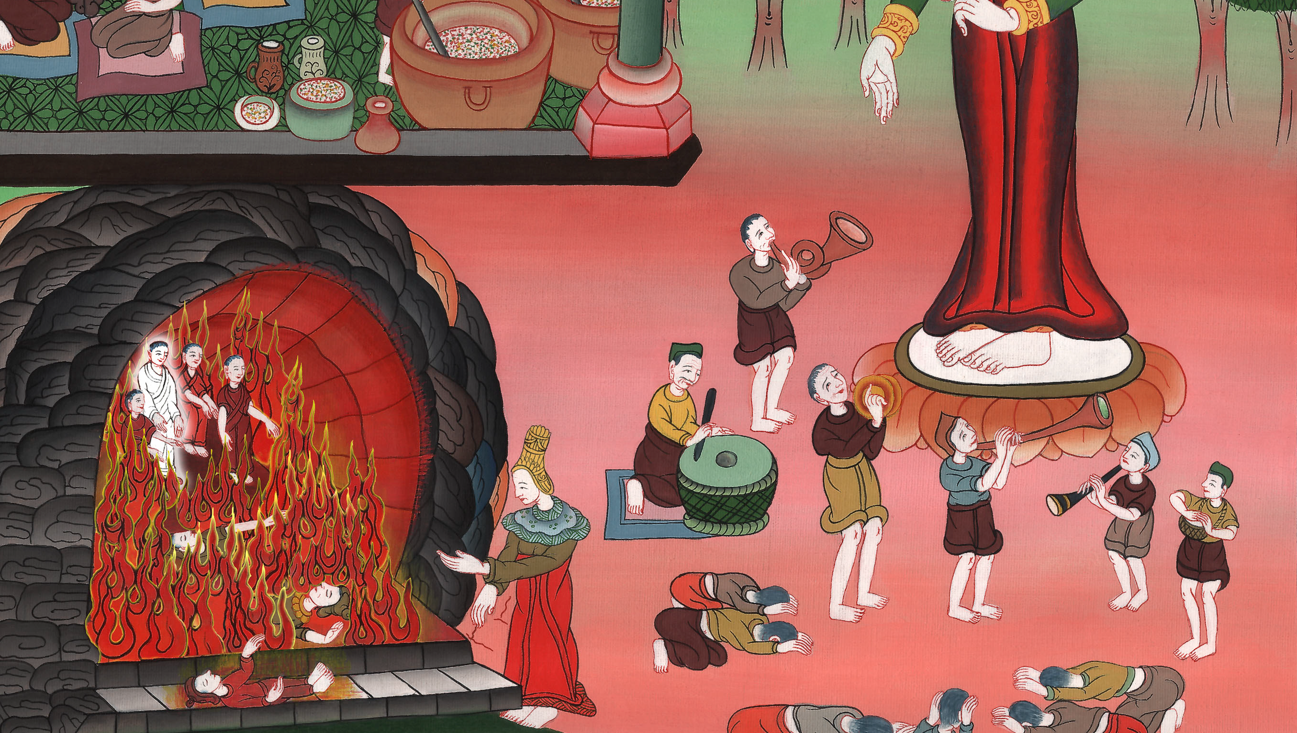
དྷ་ནི་ཨེལ 3
གསེར་གྱི་འདྲ་སྐུར་མཆོད་དགོས།

Slide 3
3. The furnace – Daniel 3:1-30 (Right Top)
དྷ་ནི་ཨེལ 3
ནེ་བུ་ཀད་ནེ་ཛར་གྱིས་ཚང་མར་གསེར་གྱི་འདྲ་སྐུར་མཆོད་དགོས་པའི་བཀའ་གནང་བ།

Slide 4
དྷ་ནི་ཨེལ 3
གསེར་གྱི་འདྲ་སྐུར་མཆོད་དགོས་།
This work is licensed under a Creative Commons Attribution-ShareAlike 4.0 International License

Slide 5
1King Nebuchadnezzar made a golden statue sixty cubits (90 feet) high and six cubits (9 feet) wide, and he set it up on the plain of Dura in the province of Babylon.
1རྒྱལ་པོ་ནེ་བོ་ཀད་ནེ་ཙར་གྱིས་མཐོ་ཚད་ལ་ཁྲུ་དྲུག་ཅུ་དང་ཞེང་ལ་ཁྲུ་དྲུག་ཅན་གྱི་གསེར་སྐུ་ཞིག་བཞེངས་ནས་པཱ་པེལ་ལོན་ཡུལ་གྱི་དོའུ་རཱ་ཐང་དུ་ཀེ་རེར་བསྒྲེངས་སོ། །

Slide 6
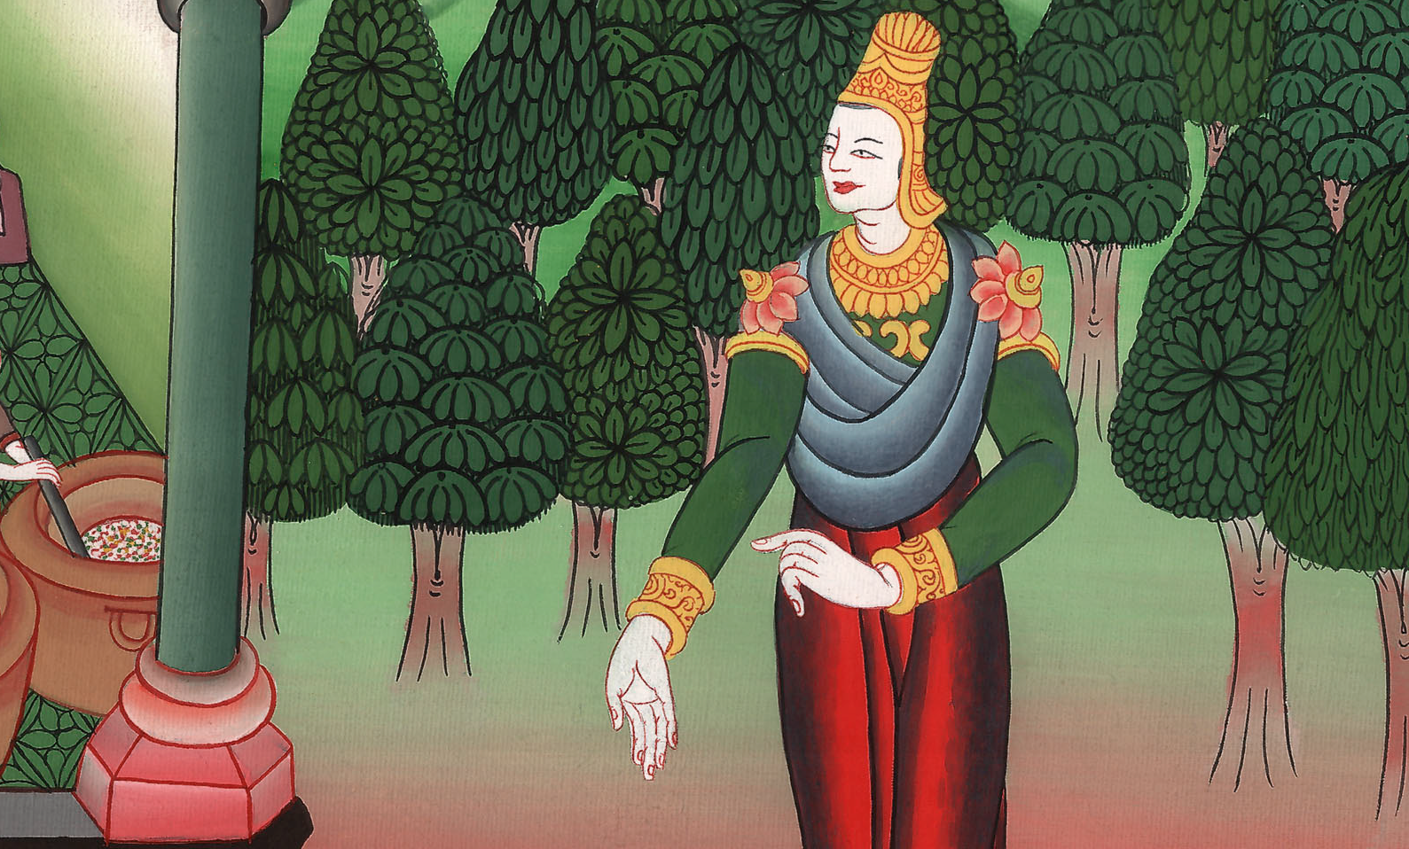
དྷ་ནི་ཨེལ 3:1

Slide 7
2Then King Nebuchadnezzar sent word to assemble the satraps, prefects, governors, advisers, treasurers, judges, magistrates, and all the other officials of the provinces to attend the dedication of the statue he had set up.
2དེ་ནས་རྒྱལ་པོས་སྤྱི་དཔོན་དང་བཀའ་བློན། བློན་པོ། གྲོས་པ། དཀོར་གཉེར། ཁྲིམས་དཔོན། གཟུ་དཔང་བཅས་དང་མངའ་སྡེ་དེའི་སྐུ་དྲག་ཐམས་ཅད་ཁོས་བཞེངས་པའི་གསེར་སྐུའི་རབ་གནས་ཀྱི་ཆོ་གར་གདན་དྲངས་པས།

Slide 8
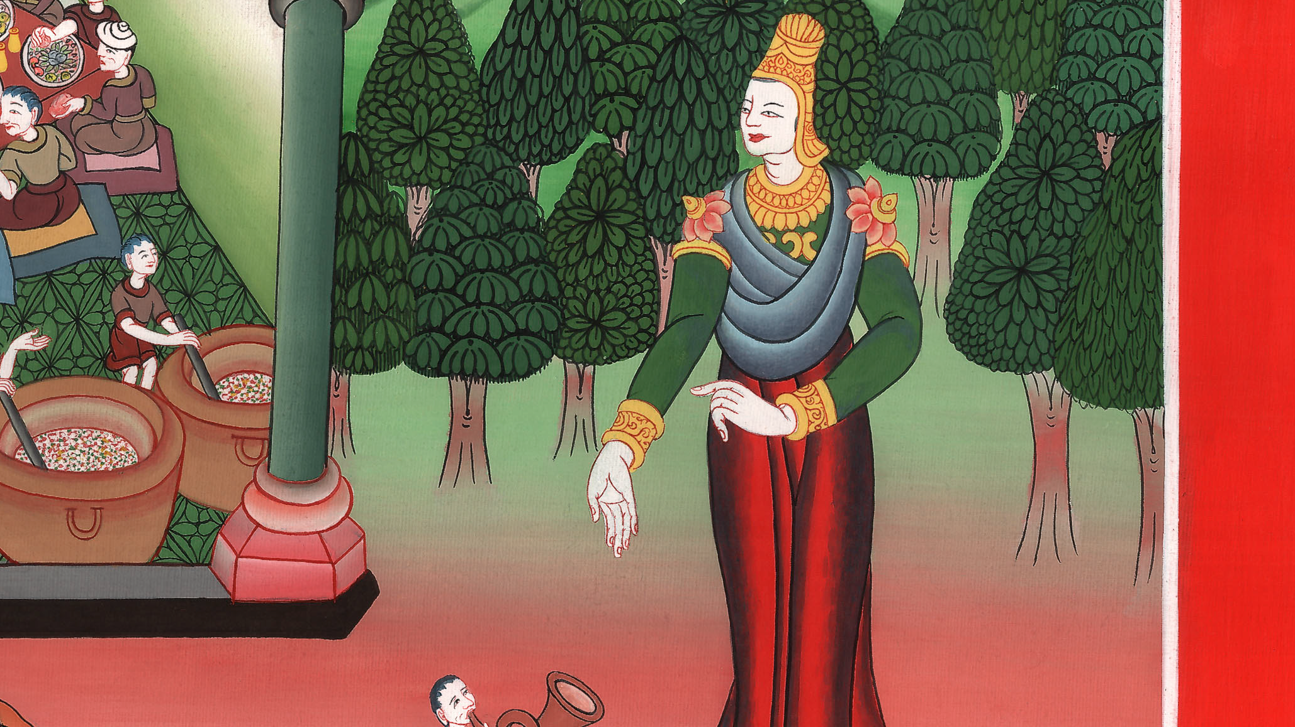
དྷ་ནི་ཨེལ 3:2

Slide 9
3So the satraps, prefects, governors, advisers, treasurers, judges, magistrates, and all the rulers of the provinces assembled for the dedication of the statue that King Nebuchadnezzar had set up, and they stood before it.
3སྤྱི་དཔོན་དང་བཀའ་བློན། བློན་པོ། གྲོས་པ། དཀོར་གཉེར། ཁྲིམས་དཔོན། གཟུ་དཔང་བཅས་དང་མངའ་སྡེ་དེའི་སྐུ་དྲག་ཐམས་ཅད་མཉམ་དུ་འཛོམས་ནས། རྒྱལ་པོས་ཡར་བཞེངས་པའི་གསེར་སྐུ་ལ་རབ་གནས་བྱེད་པའི་ཆོ་གར་ཞུགས་ཤིང་། ཐམས་ཅད་གསེར་སྐུའི་མདུན་དུ་ལངས་ནས་བསྡད་དོ། །

Slide 10
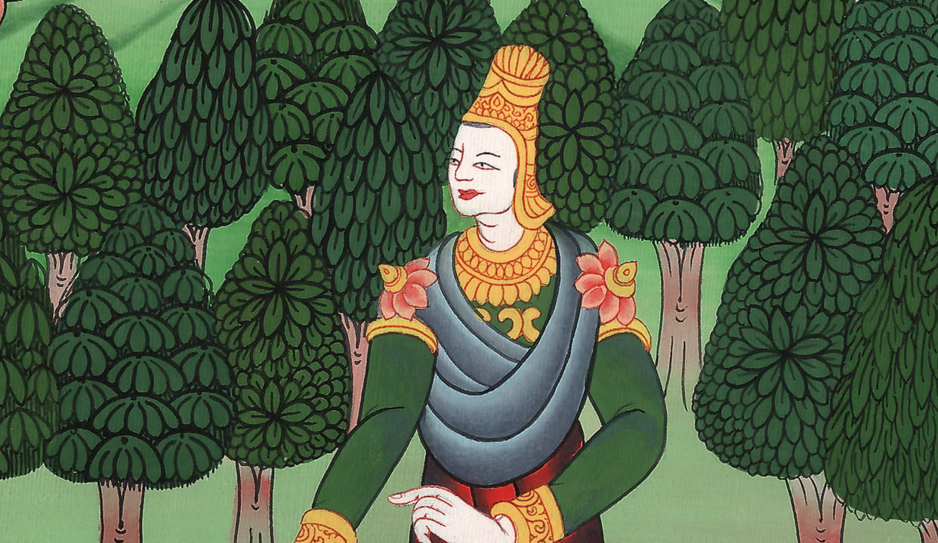
དྷ་ནི་ཨེལ 3:3

Slide 11
4Then the herald loudly proclaimed, “O people of every nation and language, this is what you are commanded:
4དུས་དེ་ཙ་ན་བཀའ་སྒྲོག་མཁན་གྱིས་སྐད་གསང་མཐོན་པོས། ཀྱེ། རྒྱལ་ཁམས་ཁག་དང་མི་རིགས་སོ་སོ། སྐད་རིགས་སོ་སོའི་མི་ཐམས་ཅད་ཀྱིས་ཉོན་དང་། རྒྱལ་པོས་ཁྱོད་ཅག་ལ་བསྒོས་པའི་བཀའ་ནི་འདི་ལྟ་སྟེ།

Slide 12
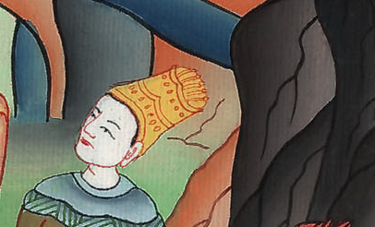
དྷ་ནི་ཨེལ 3:4

Slide 13
5As soon as you hear the sound of the horn, flute, zither, lyre, harp, pipes, and all kinds of music, you must fall down and worship the golden statue that King Nebuchadnezzar has set up.
5ཁྱོད་ཅག་གིས་རྭ་དུང་དང་གླིང་བུ། པི་ཝང་། ཏམ་བུ་ར། གཞུ་སྦྲེང་། སྦུད་གླིང་ལ་སོགས་རོལ་མོ་སྣ་ཚོགས་ཀྱི་སྒྲ་ཐོས་ཡོང་དུས། རྒྱལ་པོ་ནེ་བོ་ཀད་ནེ་ཙར་གྱིས་བསྒྲེངས་པའི་གསེར་སྐུ་ལ་ལུས་སར་བཏུད་ནས་ཕྱག་འཚལ་དགོས།

Slide 14
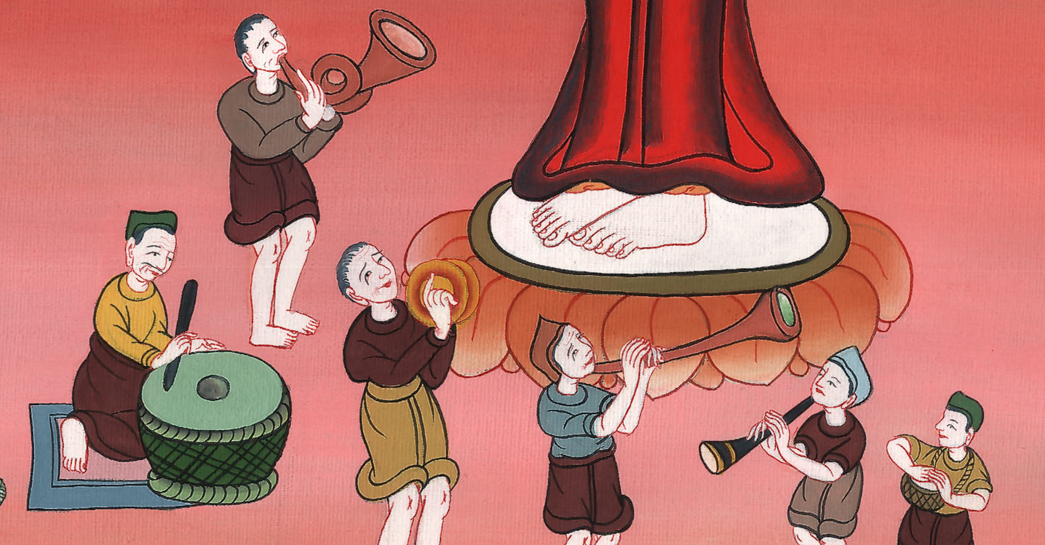
དྷ་ནི་ཨེལ 3:5

Slide 15
6And whoever does not fall down and worship will immediately be thrown into the blazing fiery furnace.”
6སུ་ཞིག་གིས་ལུས་སར་བཏུད་ནས་ཕྱག་མ་བཙལ་ན། དེ་མ་ཐག་ཏུ་མེ་ལྕེ་རབ་ཏུ་འབར་བའི་ཐབ་ལ་གཡུག་པར་བྱའོ་ཞེས་བསྒྲགས་སོ། །

Slide 16
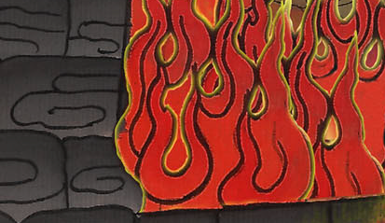
དྷ་ནི་ཨེལ 3:6

Slide 17
7Therefore, as soon as all the people heard the sound of the horn, flute, zither, lyre, harp, and all kinds of music, the people of every nation and language would fall down and worship the golden statue that King Nebuchadnezzar had set up.
7དེ་བས་རྒྱལ་ཁམས་ཁག་དང་མི་རིགས་སོ་སོ། སྐད་རིགས་སོ་སོའི་མི་ཐམས་ཅད་ཀྱིས་རྭ་དུང་དང་གླིང་བུ། པི་ཝང་། ཏམ་བུ་ར། གཞུ་སྦྲེང་ལ་སོགས་རོལ་མོ་སྣ་ཚོགས་ཀྱི་སྒྲ་ཐོས་མ་ཐག་ཏུ། རྒྱལ་པོ་ནེ་བོ་ཀད་ནེ་ཙར་གྱིས་བསྒྲེངས་པའི་གསེར་སྐུ་ལ་ཕྱག་བཙལ་ཏོ། །

Slide 18
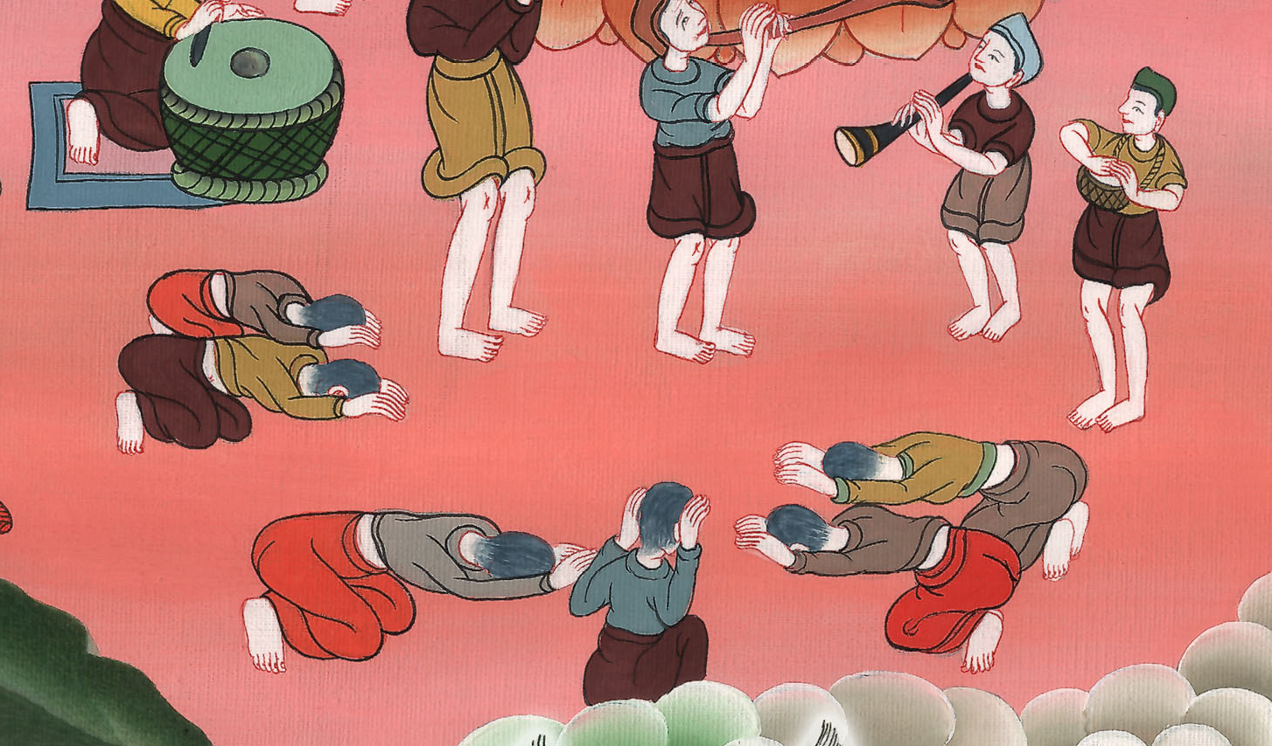
དྷ་ནི་ཨེལ 3:7

Slide 19
8At this time some astrologers came forward and maliciously accused the Jews, 9saying to King Nebuchadnezzar, “O king, may you live forever!
8ཡང་དེའི་དུས་སུ་ཀལ་དི་པ་ཁ་ཅིག་རྒྱལ་པོའི་མདུན་དུ་ཕྱིན་ཏེ་ཡ་ཧུ་དཱ་པ་རྣམས་ལ་གནོད་སེམས་ཆེན་པོས་སྙད་བཏགས་པ་སྟེ། 9ཁོ་ཚོས་རྒྱལ་པོ་ནེ་བོ་ཀད་ནེ་ཙར་ལ་འདི་ལྟར། རྒྱལ་པོའི་སྐུ་ཚེ་ཡུན་རིང་བརྟན་པར་ཤོག

Slide 20
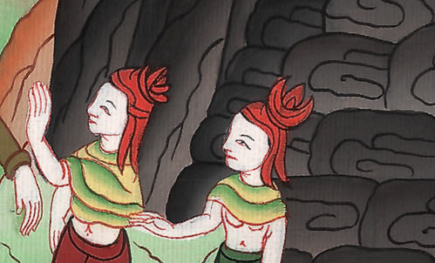
དྷ་ནི་ཨེལ 3:8,9

Slide 21
10You, O king, have issued a decree that everyone who hears the sound of the horn, flute, zither, lyre, harp, pipes, and all kinds of music must fall down and worship the golden statue, 11and that whoever does not fall down and worship will be thrown into the blazing fiery furnace.
10ཀྱེ་རྒྱལ་པོ་ལགས། དེ་སྔར་ཁྱེད་ཀྱིས་རྭ་དུང་དང་གླིང་བུ། པི་ཝང་། ཏམ་བུ་ར། གཞུ་སྦྲེང་། སྦུད་གླིང་ལ་སོགས་རོལ་མོ་སྣ་ཚོགས་ཀྱི་སྒྲ་ཐོས་ཚད་ཀྱིས་གསེར་སྐུའི་མདུན་དུ་ལུས་སར་བཏུད་ནས་ཕྱག་འཚལ་དགོས་པ་དང་། 11སུ་ཞིག་གིས་ལུས་སར་བཏུད་ནས་ཕྱག་མ་བཙལ་ན། དེ་མ་ཐག་ཏུ་མེ་ལྕེ་རབ་ཏུ་འབར་བའི་ཐབ་ལ་གཡུག་པར་འགྱུར་བའི་བཀའ་གནང་བ་མ་ཡིན་ནམ།

Slide 22
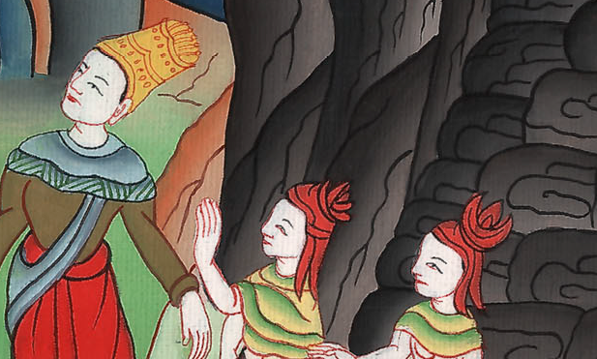
དྷ་ནི་ཨེལ 3:10,11

Slide 23
12But you have appointed some Jews to help Daniel govern Babylon and the towns around it. Their names are Shadrach, Meshach and Abednego. They don’t pay any attention to you, King Nebuchadnezzar. They don’t serve your gods. And they refuse to worship the gold statue you have set up.”
12འོན་ཀྱང་རྒྱལ་པོ་ལགས། ཁྱེད་ཀྱིས་པཱ་པེལ་ལོན་ཡུལ་གྱི་སྲིད་འཛིན་དུ་བསྐོས་པའི་ཡ་ཧུ་དཱ་པ་ཁ་ཅིག་སྟེ། ཤད་རག་དང་མེ་ཤག ཨ་བེད་ནེ་གོ་བཅས་གསུམ་པོས་ཁྱེད་ཀྱི་བཀའ་མི་བརྩི་བ་དང་། ཁྱེད་ཀྱི་ལྷ་ལ་ཞབས་ཏོག་མི་བསྒྲུབ་ཅིང་། ཉིད་ཀྱིས་བཞེངས་པའི་གསེར་སྐུ་ལ་གུས་ཕྱག་ཀྱང་མི་འཚལ་ལོ་ཞེས་ཞུས་པས།

Slide 24
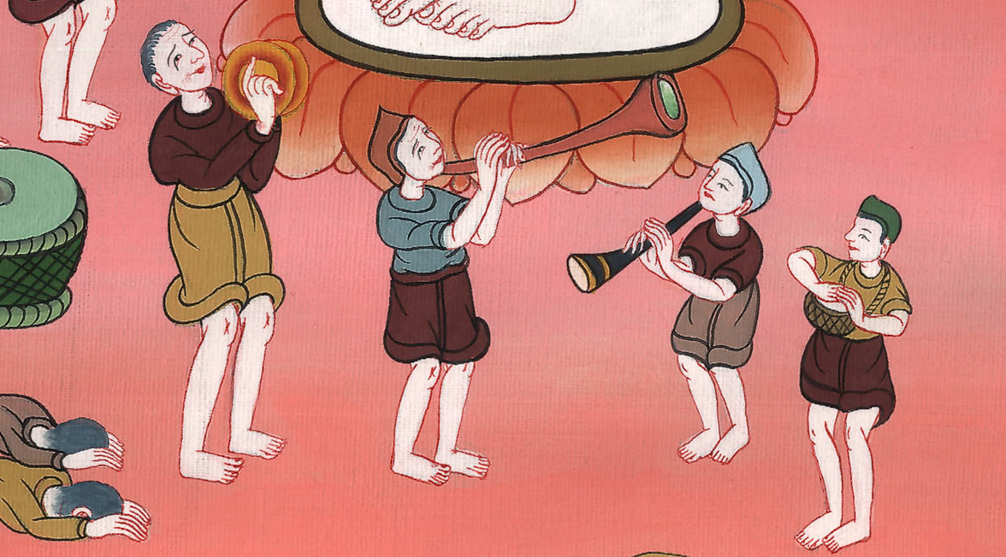
དྷ་ནི་ཨེལ 3:12

Slide 25
13Then Nebuchadnezzar, furious with rage, summoned Shadrach, Meshach, and Abednego. So these men were brought before the king,
13ནེ་བོ་ཀད་ནེ་ཙར་ཁོང་ཁྲོ་རབ་ཏུ་འབར་ནས། ཤད་རག་དང་མེ་ཤག ཨ་བེད་ནེ་གོ་བཅས་གསུམ་པོ་འཁྲིད་འོང་བའི་བཀའ་ཕབ་པ་ན། ཁོ་རྣམས་རྒྱལ་པོའི་མདུན་དུ་ཁྲིད་ཡོང་ངོ་། །

Slide 26
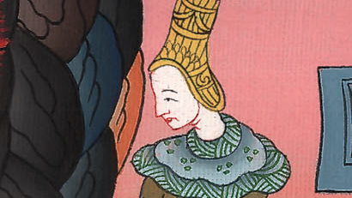
དྷ་ནི་ཨེལ 3:13

Slide 27
14and Nebuchadnezzar said to them, “Shadrach, Meshach, and Abednego, is it true that you do not serve my gods or worship the golden statue I have set up?
14ནེ་བོ་ཀད་ནེ་ཙར་གྱིས་ཁོ་རྣམས་ལ། ཀྱེ་ཤད་རག་དང་མེ་ཤག ཨ་བེད་ནེ་གོ ཁྱོད་ཅག་གིས་ངའི་ལྷ་ལ་ཞབས་ཏོག་མི་བསྒྲུབ་ཅིང་ངས་བཞེངས་པའི་གསེར་སྐུ་ལ་ཕྱག་ཀྱང་མི་འཚལ་ཞེས་པ་བདེན་ནམ།

Slide 28
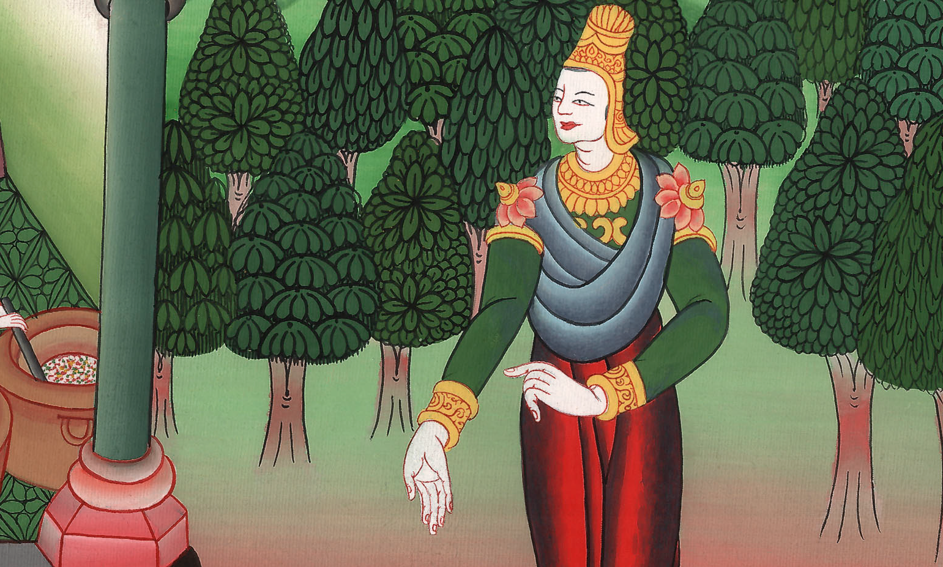
དྷ་ནི་ཨེལ 3:14

Slide 29
15Now, if you are ready, as soon as you hear the sound of the horn, flute, zither, lyre, harp, pipes, and all kinds of music, you must fall down and worship the statue I have made. But if you refuse to worship, you will be thrown at once into the blazing fiery furnace. Then what god will be able to deliver you from my hands?”
15ཅི་སྟེ་ད་ནི་ཁྱོད་ཅག་གིས་རྭ་དུང་དང་གླིང་བུ། པི་ཝང་། ཏམ་བུ་ར། གཞུ་སྦྲེང་། སྦུད་གླིང་ལ་སོགས་རོལ་མོ་སྣ་ཚོགས་ཀྱི་སྒྲ་ཐོས་པ་ཙམ་གྱིས། བདག་གིས་བཞེངས་པའི་གསེར་སྐུའི་མདུན་དུ་ལུས་སར་བཏུད་ནས་ཕྱག་འཚལ་བ་ཡིན་ན་ལེགས་ཤིང་། གལ་ཏེ་ཁྱོད་ཅག་གིས་དེར་ཕྱག་མ་བཙལ་ན་ད་ལྟ་ཉིད་དུ་མེ་ལྕེ་རབ་ཏུ་འབར་བའི་ཐབ་ལ་གཡུག་པར་འགྱུར། དེའི་དུས་ལྷ་སུ་ཞིག་གིས་ཁྱོད་ཅག་བདག་གི་དབང་ལས་བསྐྱབ་ནུས་སམ་ཞེས་སྨྲས་སོ། །

Slide 30
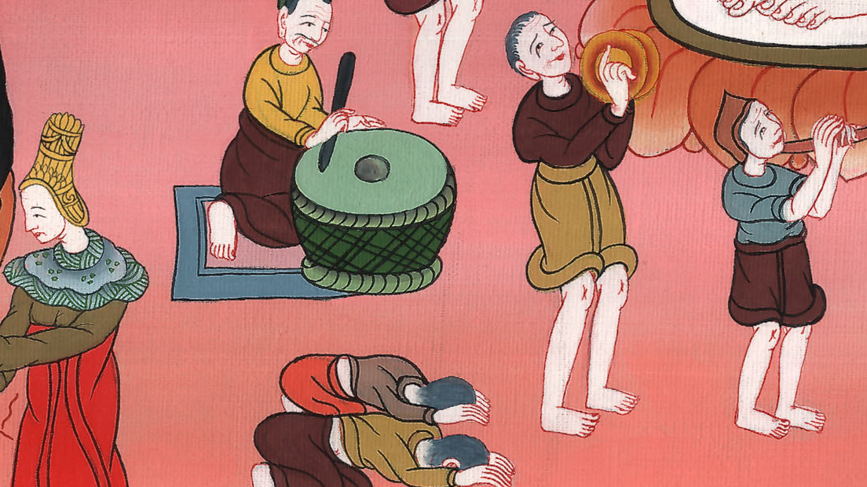
དྷ་ནི་ཨེལ 3:15

Slide 31
16Shadrach, Meshach, and Abednego replied to the king, “O Nebuchadnezzar, we have no need to answer you in this matter. 17If the God whom we serve exists, then He is able to deliver us from the blazing fiery furnace and from your hand, O king.
16ཤད་རག་དང་མེ་ཤག ཨ་བེད་ནེ་གོ་བཅས་ཀྱིས་རྒྱལ་པོ་ནེ་བོ་ཀད་ནེ་ཙར་ལ་ལན་དུ། ཀྱེ་རྒྱལ་པོ་ནེ་བོ་ཀད་ནེ་ཙར་ལགས། ངེད་ཅག་གིས་འདིའི་སྐོར་ལ་ལན་འདེབས་དགོས་དོན་མི་འདུག 17ངེད་ཅག་མེ་ཐབ་ནང་དུ་གཡུགས་པའི་དབང་དུ་བཏང་ནའང་། ངེད་ཅག་གིས་ཞབས་ཏོག་སྒྲུབ་པའི་དཀོན་མཆོག་གིས་མེ་ལྕེ་རབ་ཏུ་འབར་བའི་མེ་ཐབ་དང་ཁྱེད་ཀྱི་དབང་ལས་བསྐྱབ་ངེས་ཡིན།

Slide 32
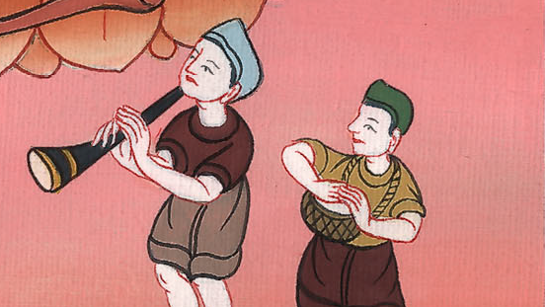
དྷ་ནི་ཨེལ 3:16,17

Slide 33
18But even if He does not, let it be known to you, O king, that we will not serve your gods or worship the golden statue you have set up.”
18ཀྱེ་རྒྱལ་པོ་ལགས། དེ་འདྲ་མིན་ནའང་ཁྱེད་ཀྱི་སྙན་དུ་སྒྲོན་དགོས་པ་ཞིག་ལ། ངེད་ཅག་གིས་ཁྱེད་ཀྱི་ལྷ་རྣམས་ལ་ཞབས་ཏོག་བསྒྲུབ་མི་སྲིད་ལ་ཉིད་ཀྱིས་བསྒྲེངས་པའི་གསེར་སྐུ་ལ་ཕྱག་ཀྱང་མི་འཚལ་བ་མཁྱེན་པར་གྱུར་ཅིག་ཅེས་ཞུས་སོ། །

Slide 34
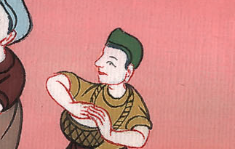
དྷ་ནི་ཨེལ 3:18

Slide 35
19At this, Nebuchadnezzar was filled with rage, and the expression on his face changed toward Shadrach, Meshach, and Abednego. He gave orders to heat the furnace seven times hotter than usual,
19སྐབས་དེར་རྒྱལ་པོ་ནེ་བོ་ཀད་ནེ་ཙར་ནི་ཤད་རག་དང་མེ་ཤག ཨ་བེད་ནེ་གོ་བཅས་ཀྱི་སྟེང་དུ་ཁོང་ཁྲོ་མེ་ལྟར་འབར་ནས་ཐ་ན་ངོ་མདངས་ཀྱང་འགྱུར་ཏེ། མེ་ཐབ་དེ་རྒྱུན་ལྡན་ལས་ལྡབ་བདུན་གྱིས་ཚ་བར་བཟོ་རུ་བཅུག་པ་དང་།

Slide 36
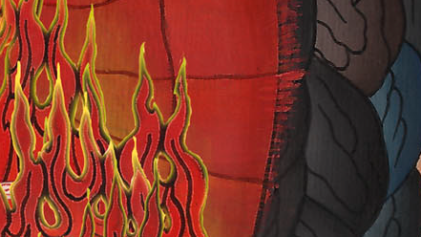
དྷ་ནི་ཨེལ 3:19

Slide 37
20and he commanded some mighty men of valor in his army to tie up Shadrach, Meshach, and Abednego and throw them into the blazing fiery furnace.
20དམག་དཔུང་ལས་དམག་མི་སྟོབས་པོ་ཆེ་འགའ་ལ། ཤད་རག་དང་མེ་ཤག ཨ་བེད་ནེ་གོ་བཅས་དམ་པོར་བཀྱིགས་ནས་མེ་ལྕེ་རབ་ཏུ་འབར་བའི་མེ་ཐབ་ནང་དུ་གཡུག་པའི་བཀའ་གནང་ངོ་། །

Slide 38
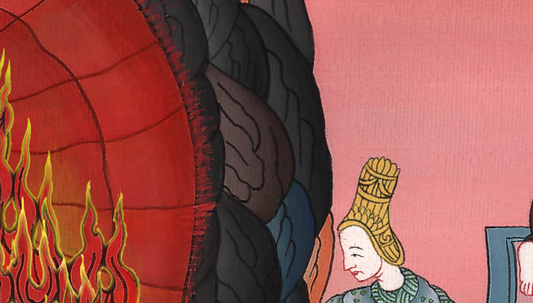
དྷ་ནི་ཨེལ 3:20

Slide 39
22The king’s command was so urgent and the furnace so hot that the fiery flames killed the men who carried up Shadrach, Meshach, and Abednego. 23And these three men, Shadrach, Meshach, and Abednego, firmly bound, fell into the blazing fiery furnace.
22དེ་ཡང་རྒྱལ་པོའི་བཀའ་དེ་ཛ་དྲག་ཆེ་བ་དང་། མེ་ཐབ་ནང་གི་མེ་འབར་བ་ཡང་ཤུགས་དྲག་པའི་རྐྱེན་གྱིས་ཤད་རག་དང་མེ་ཤག ཨ་བེད་ནེ་གོ་བཅས་མེ་ཐབ་ནང་དུ་རྫོང་མཁན་ཐམས་ཅད་མེས་ཚིག་པ་དང་། 23ཤད་རག་དང་མེ་ཤག ཨ་བེད་ནེ་གོ་བཅས་སྐྱེས་བུ་གསུམ་པོ་ནི་ཐག་པས་བཀྱིགས་ནས་མེ་ལྕེ་རབ་ཏུ་འབར་བའི་མེ་ཐབ་ནང་དུ་ལྷུང་ངོ་། །

Slide 40
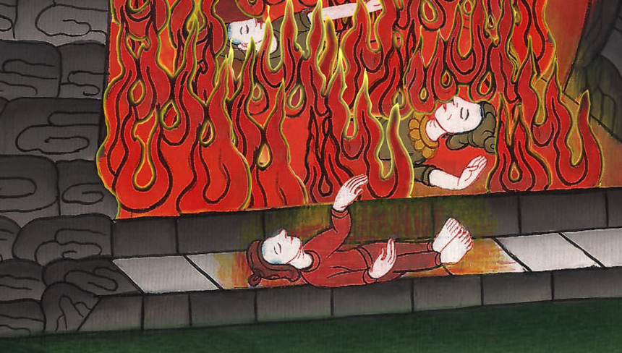
དྷ་ནི་ཨེལ 3:22,23

Slide 41
24Suddenly King Nebuchadnezzar jumped up in amazement and asked his advisers, “Did we not throw three men, firmly bound, into the fire?”
“Certainly, O king,” they replied.
24དེའི་ཚེ་རྒྱལ་པོ་ནེ་བོ་ཀད་ནེ་ཙར་ཤིན་ཏུ་ཧ་ལས་ཤིང་རྟབ་རྟབ་པོར་ཡར་ལངས་ཏེ་གྲོས་པ་དག་ལ་འདི་ལྟར། ང་ཚོས་སྐྱེས་བུ་གསུམ་བཀྱིགས་ནས་མེ་ཐབ་ཏུ་གཡུགས་པ་མ་ཡིན་ནམ་ཞེས་སྨྲས་པ་ན། དེ་ཚོས་ལན་དུ། ཀྱེ་རྒྱལ་པོ་ལགས། དེ་བཞིན་ཡིན་ནོ་ཞེས་ཞུས་སོ། །

Slide 42
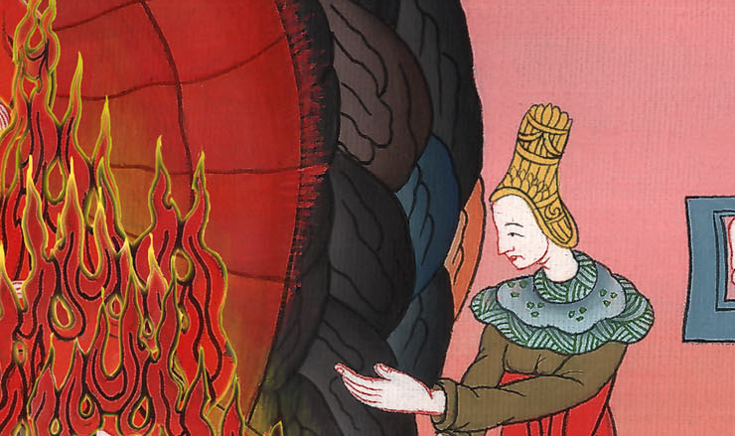
དྷ་ནི་ཨེལ 3:24

Slide 43
25“Look!” he exclaimed. “I see four men, unbound and unharmed, walking around in the fire—and the fourth looks like a son of the gods!
25དེར་རྒྱལ་པོ་ན་རེ། འོན་ཀྱང་ངས་སྐྱེས་བུ་བཞི་མེའི་ནང་དུ་རྒྱུ་བ་མཐོང་བྱུང་། དེ་རྣམས་བཀྱིགས་མེད་ལ་རྨས་སྐྱོན་ཡང་བྱུང་མེད་པར་མ་ཟད། སྐྱེས་བུ་བཞི་པ་དེའི་བྱད་བཞིན་ནི་ལྷ་སྲས་ཤིག་དང་འདྲ་བོ་འདུག་ཅེས་སྨྲས་སོ། །

Slide 44
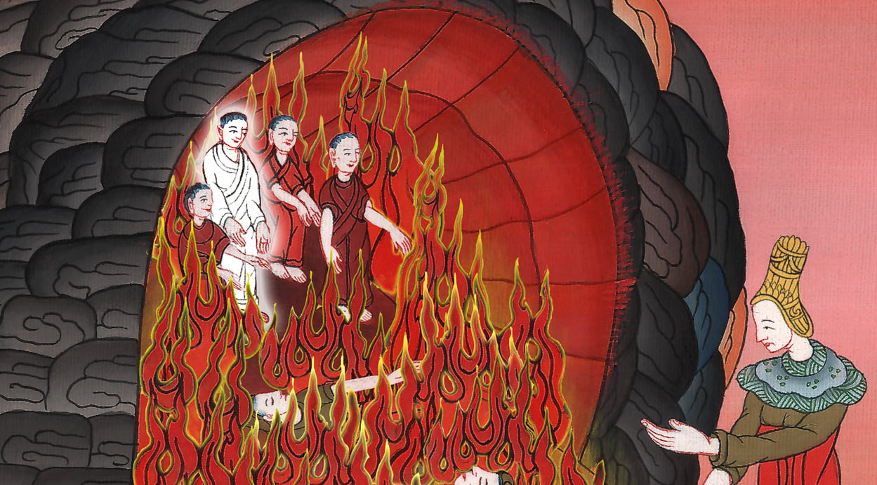
དྷ་ནི་ཨེལ 3:25

Slide 45
26Then Nebuchadnezzar approached the door of the blazing fiery furnace and called out, “Shadrach, Meshach, and Abednego, servants of the Most High God, come out!”
So Shadrach, Meshach, and Abednego came out of the fire,
26དེ་ནས་ནེ་བོ་ཀད་ནེ་ཙར་ནི་མེ་ལྕེ་རབ་དུ་འབར་བའི་མེ་ཐབ་ཁར་བཅར་ཏེ། ཀྱེ་བླ་ན་མེད་པའི་དཀོན་མཆོག་གི་ཞབས་ཕྱི་ཤད་རག་དང་མེ་ཤག ཨ་བེད་ནེ་གོ་ཁྱེད་རྣམས་ཕྱི་རུ་ཐོན་ཤོག འདི་རུ་ཕེབས་དང་ཞེས་སྐད་བརྒྱབ་པ་ན། ཤད་རག་དང་མེ་ཤག ཨ་བེད་ནེ་གོ་བཅས་པ་མེའི་ཁྲོད་ནས་ཕྱི་རུ་ཐོན་ནོ། །

Slide 46
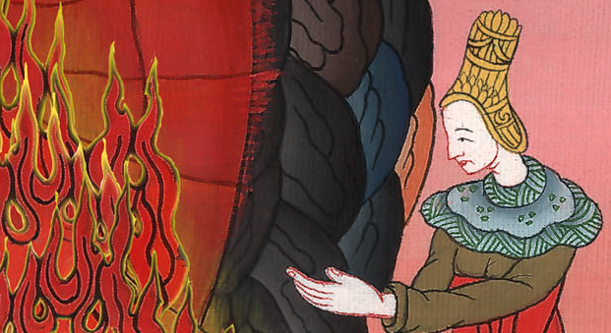
དྷ་ནི་ཨེལ 3:26

Slide 47
27and when the satraps, prefects, governors, and royal advisers had gathered around, they saw that the fire had no effect on the bodies of these men. Not a hair of their heads was singed, their robes were unaffected, and there was no smell of fire on them.
27དེ་ནས་སྤྱི་དཔོན་དང་བཀའ་བློན། བློན་པོ། རྒྱལ་པོའི་གྲོས་པ་བཅས་མཉམ་དུ་འདུས་ཏེ་སྐྱེས་བུ་དེ་གསུམ་པོར་རུབ་ནས་བལྟས་པ་ལ། མེ་ཡིས་ཁོ་ཚོའི་ལུས་སྟེང་དུ་སྐྱོན་ཅི་ཡང་བཟོ་མ་ཐུབ་པར་མ་ཟད། མགོའི་སྐྲ་ཉག་གཅིག་ཀྱང་ཚིག་མེད་པ་དང་གྱོན་གོས་དག་ཀྱང་བསྲེགས་མེད་ལ། ཐ་ན་ཁོ་ཚོའི་ལུས་སྟེང་ལ་དུ་བའི་དྲི་མ་ཙམ་ཡང་མི་བྲོ་བ་རེད།

Slide 48
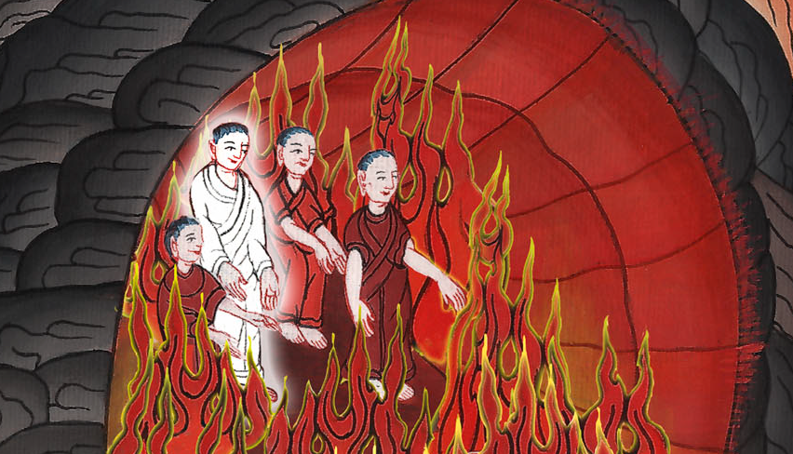
དྷ་ནི་ཨེལ 3:27

Slide 49
28Nebuchadnezzar declared, “Blessed be the God of Shadrach, Meshach, and Abednego, who has sent His angel and delivered His servants who trusted in Him. They violated the king’s command and risked their lives rather than serve or worship any god except their own God.
28དེ་ནས་ནེ་བོ་ཀད་ནེ་ཙར་ན་རེ། ཤད་རག་དང་མེ་ཤག ཨ་བེད་ནེ་གོ་བཅས་ཀྱི་དཀོན་མཆོག་ནི་བསྟོད་ཅིང་བསྔགས་པར་འོས་ཏེ། ཁོང་གིས་ཕོ་ཉ་མངགས་ནས་ཁོང་ལ་བརྟེན་པའི་ཞབས་ཕྱི་རྣམས་བསྐྱབས་པ་རེད། ཁོ་ཚོས་རྒྱལ་པོའི་བཀའ་དང་འགལ་ནས་རང་སྲོག་འབེན་ལ་འཇོག་དགོས་བྱུང་ནའང་། རང་ཉིད་ཀྱི་དཀོན་མཆོག་མ་གཏོགས་ལྷ་གཞན་གང་ལ་ཡང་ཞབས་ཏོག་མི་བསྒྲུབ་ལ་ཕྱག་ཀྱང་མི་འཚལ་ལོ། །

Slide 50
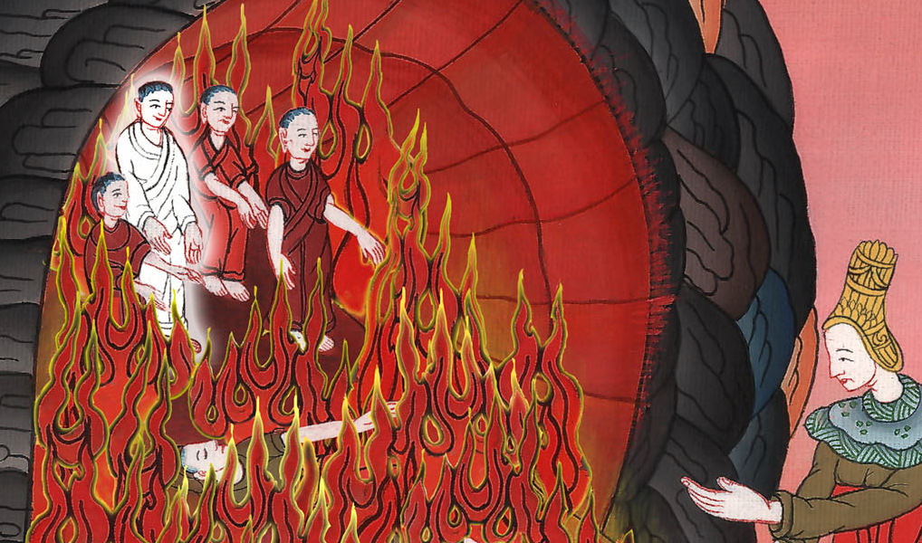
དྷ་ནི་ཨེལ 3:28

Slide 51
29Therefore I decree that the people of any nation or language who say anything offensive against the God of Shadrach, Meshach, and Abednego will be cut into pieces and their houses reduced to rubble. For there is no other god who can deliver in this way.”
29དེ་བས་ན་བདག་གིས་བསྒོས་པའི་བཀའ་རྒྱ་ནི། རྒྱལ་ཁམས་ཁག་དང་མི་རིགས་སོ་སོ། སྐད་རིགས་སོ་སོའི་མི་ཐམས་ཅད་ཀྱིས་ཤད་རག་དང་མེ་ཤག ཨ་བེད་ནེ་གོ་བཅས་ཀྱི་དཀོན་མཆོག་ལ་སྐུར་བ་བཏབ་མི་ཆོག་ལ། གལ་ཏེ་སུ་ཞིག་གིས་སྐུར་བ་བཏབ་ན་དེ་ནི་དུམ་བུ་དུམ་བུར་གཏུབ་ཅིང་ཁང་པ་རྣམས་ཞིག་རོར་ལུས་པར་འགྱུར། གང་ལ་ཞེ་ན། འདི་ལྟར་བསྐྱབ་ནུས་པའི་དཀོན་མཆོག་གཞན་ཞིག་གཏན་ནས་ཡོད་མ་ཡིན་ཞེས་སྨྲས་སོ། །

Slide 52
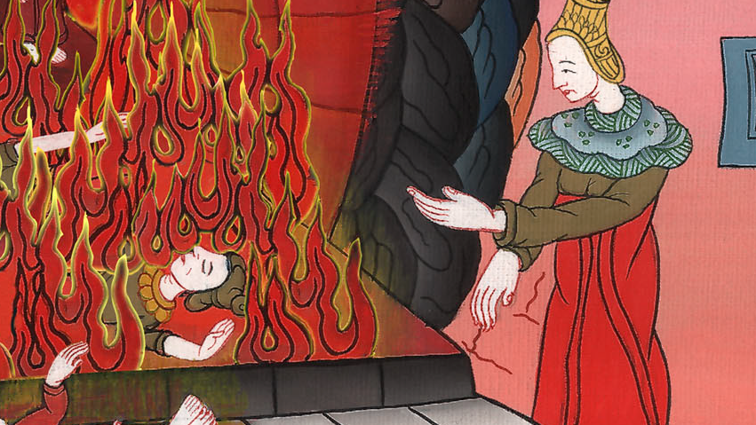
དྷ་ནི་ཨེལ 3:29

Slide 53
30Then the king promoted Shadrach, Meshach, and Abednego in the province of Babylon.
30དེ་ནས་ནེ་བོ་ཀད་ནེ་ཙར་གྱིས་ཤད་རག་དང་མེ་ཤག ཨ་བེད་ནེ་གོ་བཅས་ལ་པཱ་པེལ་ལོན་མངའ་སྡེ་ནས་གོ་གནས་མཐོན་པོ་སྤྲད་དོ། །

Slide 54
དྷ་ནི་ཨེལ 3:30

